Slide 1
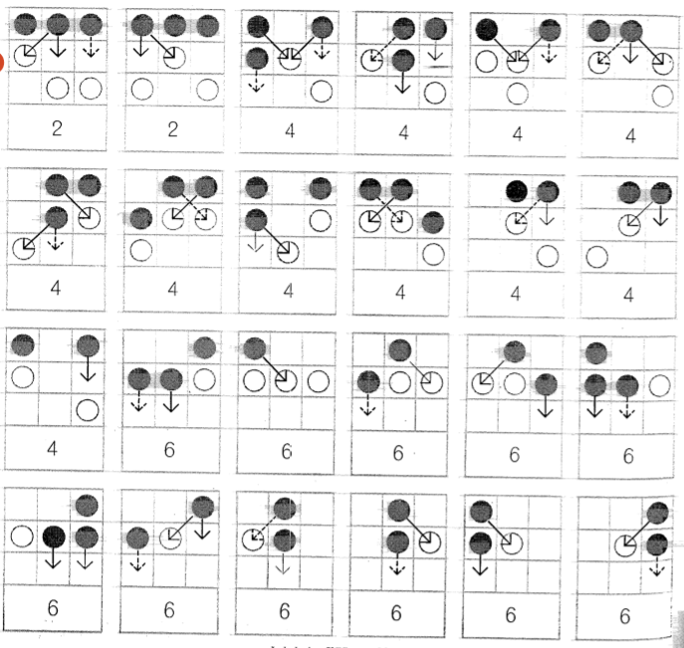
B2
B1
B8 B13
B12
B10
B11
Do not use, duplicate
B9
B4
B5
B8
B6
B7
B13
B19
B14
B18
B17
B20
B15
B16

Slide 2
1
3
3
3
3
3
A1
A2
A6
A4
A3
A5
5
5
5
5
5
A16
A18
A15
A17
A8
5
5
5
5
5
5
A10
A13
A7
A12
A14
A9
5
7
7
A11
A20
A19

Slide 3
Fill Machine A’s boxes the following way:

